Slide 1
第六次作业

Slide 2
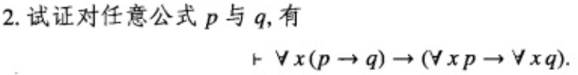
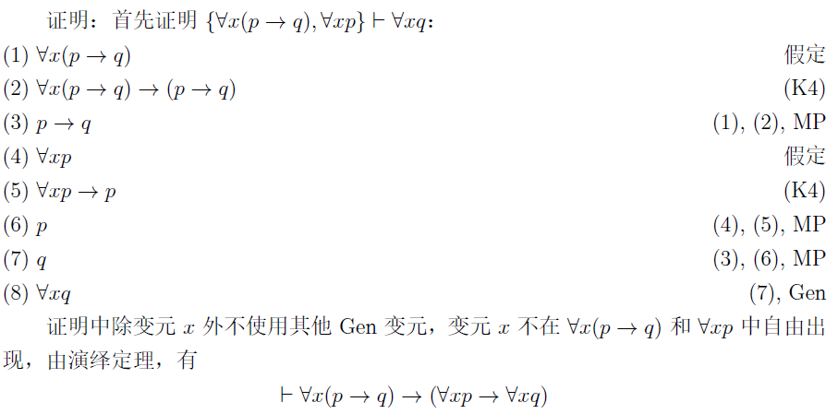

Slide 3
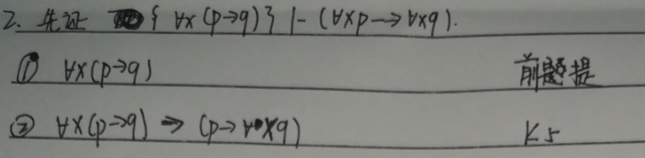
错误案例：
1，使用了K5
K5需要x不在p中自由出现，题目是对任意公式p
2，前提，K4，MP三步，不能合并或省略

Slide 4
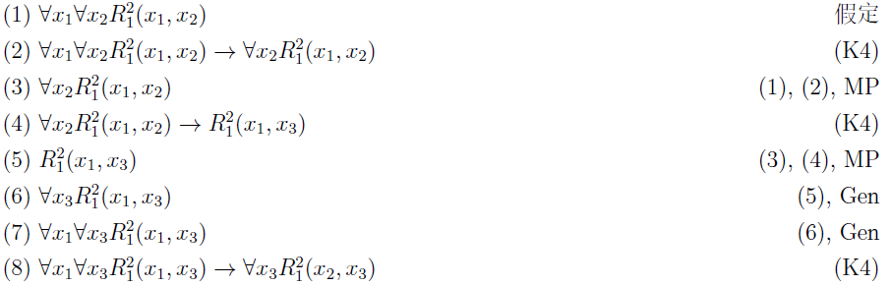

Slide 5
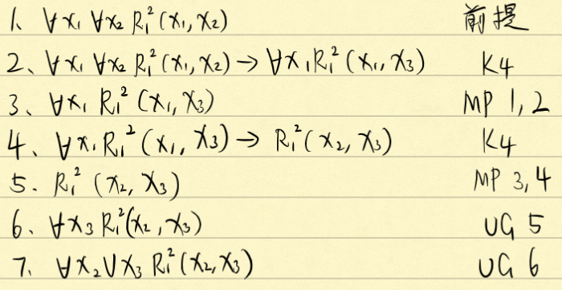

Slide 6
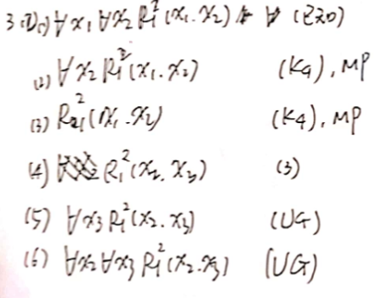
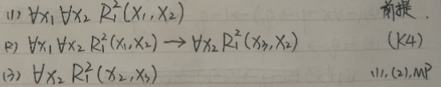
错误案例：
二元谓词符号里面的变元位置不同表示不同的含义，不能随便换
UG或Gen需要加对哪一步使用

Slide 7
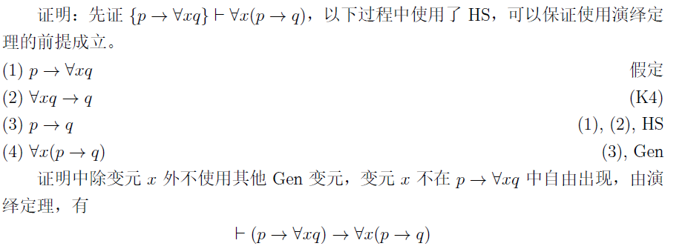

Slide 8
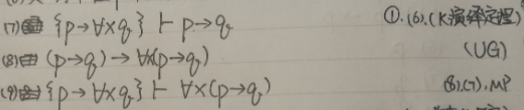
错误案例
不标准的证明形式

Slide 9
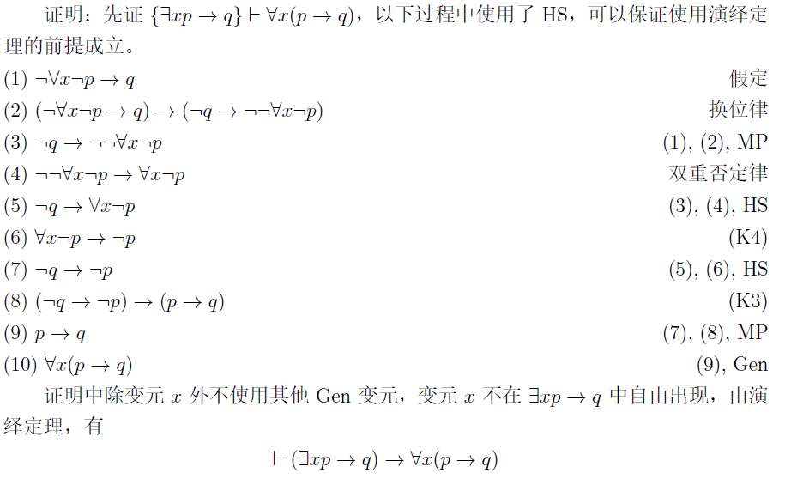

Slide 10
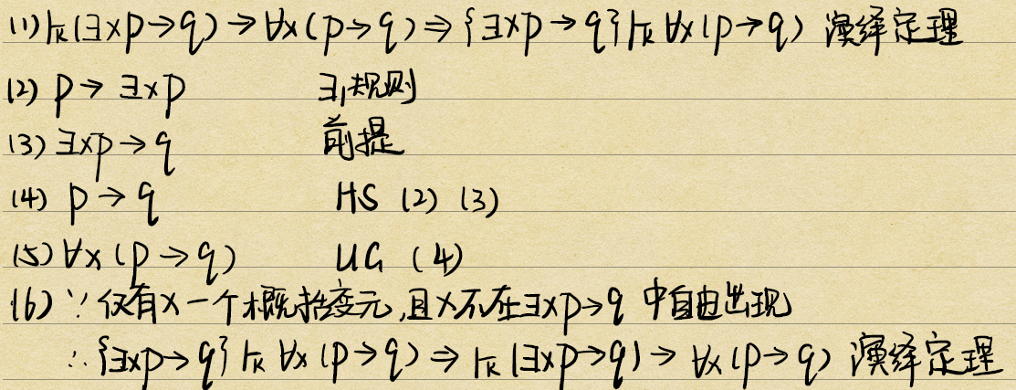

Slide 11
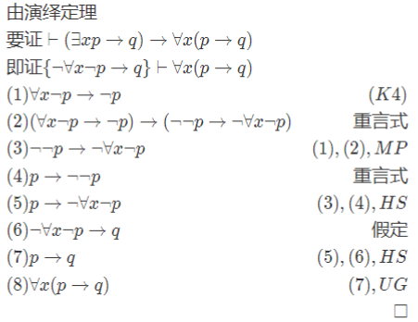
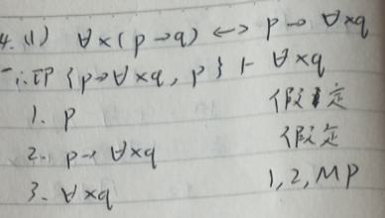
其他思路

Slide 12
错误案例
分不清K3，换位律

Slide 13
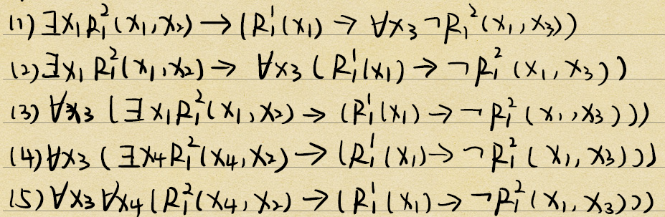

错误案例：
等值公式运用不熟练

Slide 14
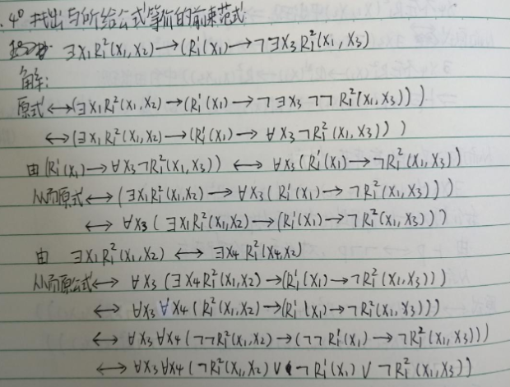
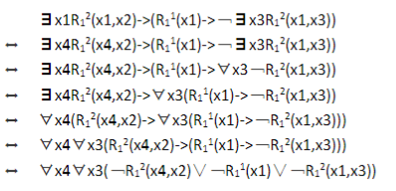
不足案例：
前束范式是p中不出现量词，最后不需要化成析取词，如果想转化，则不要省略步骤！！！

